Slide 1

C语言程序设计基础
C language programming basis

Slide 2
Introduction to the C Language
Objectives
❏ To understand the structure of a C-language program.
❏ To write your first C program.
❏ To introduce the include preprocessor command.
❏ To be able to create good identifiers for objects in a program.
❏ To be able to list, describe, and use the C basic data types.
❏ To be able to create and use variables and constants.
❏ To understand input and output concepts.
❏ To be able to use simple input and output statements.
Computer Science: A Structured Programming Approach Using C

Slide 3
C Programs
It's time to write your first C program.
Topics discussed in this section:
Structure of a C Program
Your First C Program
Comments
The Greeting Program
Computer Science: A Structured Programming Approach Using C

Slide 4
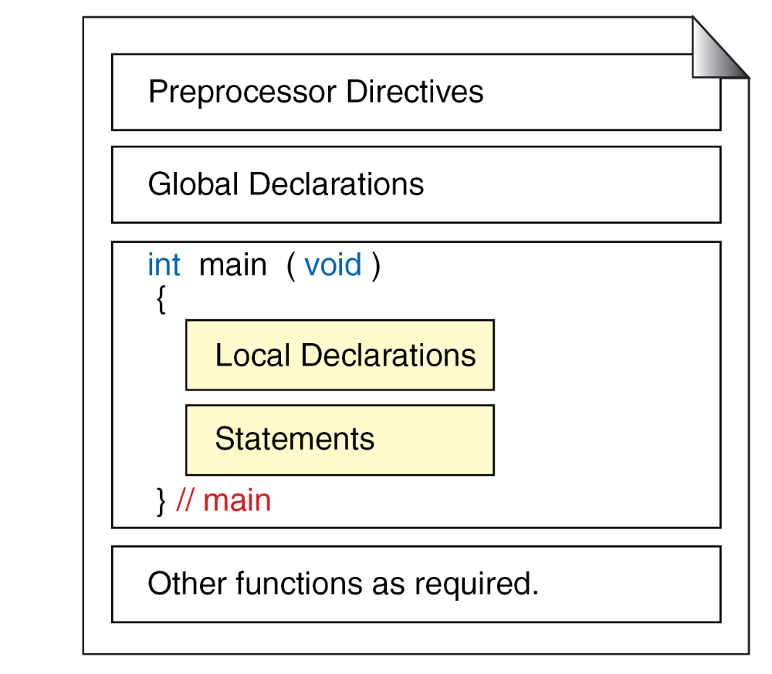
FIGURE 2-2 Structure of a C Program
Computer Science: A Structured Programming Approach Using C

Slide 5
C Syntax and Hello World
#include inserts another file. “.h” files are called “header” files. They contain stuff needed to interface to libraries and code in other “.c” files.
Can your program have more than one .c file?
What do the < > mean?
This is a comment. The compiler ignores this.
#include <stdio.h>
/* The simplest C Program */
int main(int argc, char **argv)
{
printf(“Hello World\n”);
return 0;
}
The main() function is always where your program starts running.
Blocks of code (“lexical scopes”) are marked by { … }
Return ‘0’ from this function
Print out a message. ‘\n’ means “new line”.
Notes:
What do the <> mean?
Include directives use <x.h> (brackets) to indicate that the compiler should look in a “standard” place, such as /usr/include/…
They use “x.h” (double quotes) to indicate that it should look first in the current directory.
Can your program have more than one .c file?
A ‘.c’ file is called a “module”. Many programs are composed of several ‘.c’ files and libraries that are ‘linked’ together during the compile process.

Slide 6
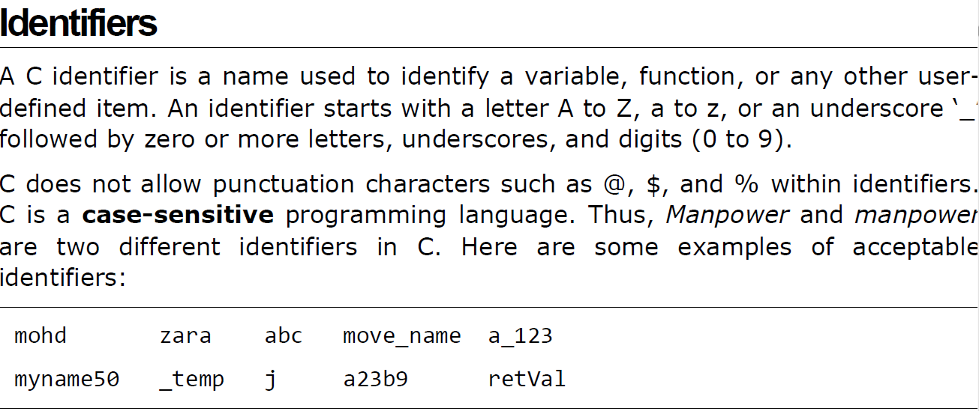
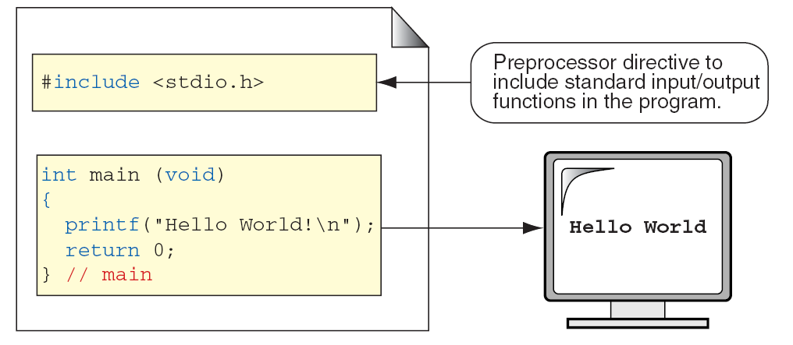
FIGURE 2-3 The Greeting Program
Computer Sciene: A Structured Programming Approach Using C

Slide 7
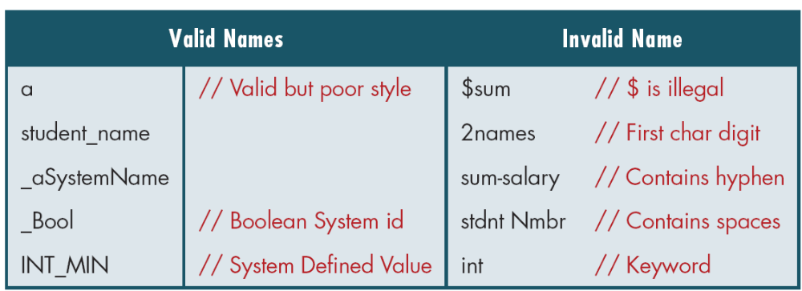

Slide 8
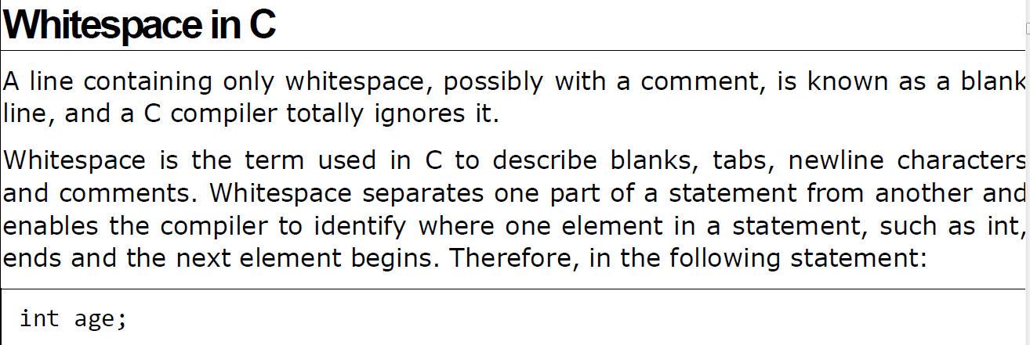

Slide 9
5. DATA TYPES

Slide 10
Data Type Decides
Symbol(like 0 to 9, sign(+ or -), A-Z or a-z or some special symbol)
Size
Value range
Set of operation can apply on them

Slide 11
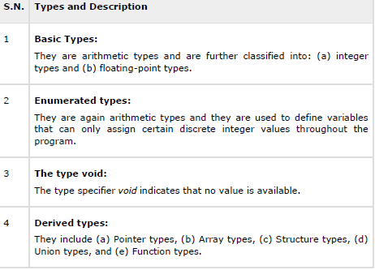

Slide 12
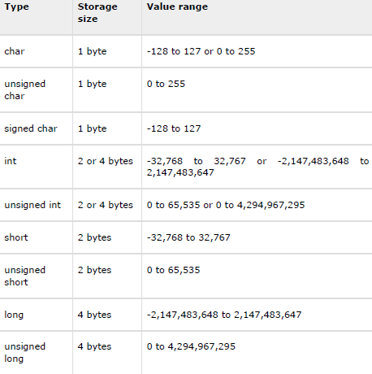
Integer Types

Slide 13

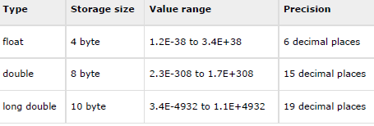
Floating Point Type

Slide 14
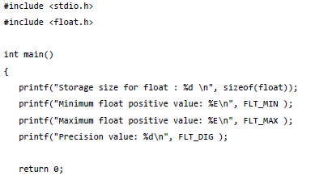
Float Data Type value range specified in float.h

Slide 15


Slide 16
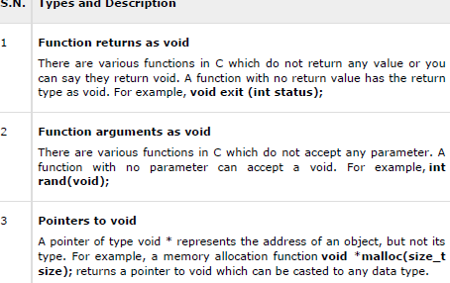
Void type

Slide 17
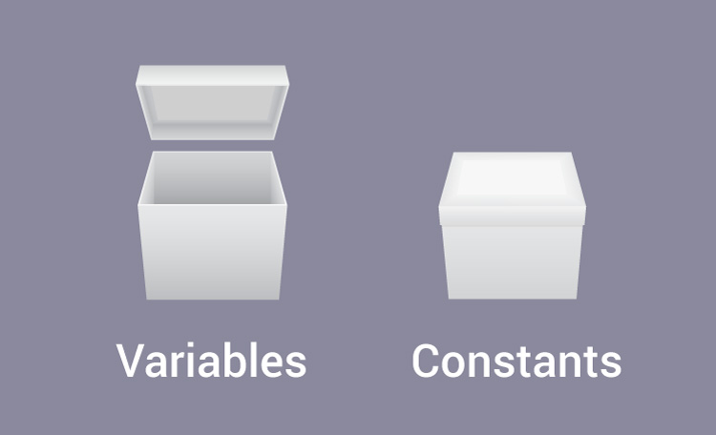
Variables and Constants常数和变量

Slide 18
C语言程序设计 第2章 C语言程序设计基础
常量 constant or Litrals
  定义：程序运行时其值不能改变的量（即常数）Definition: The amount (ie constant) whose value can not be changed when the program is running.
  Example : numbers数字
  PI = 3.14
Constants refer to fixed values that the program may not alter during its execution. These fixed values are also called literals.
Constants can be of any of the basic data types like an integer constant, a floating constant, a character constant, or a string literal. There are enumeration constants as well.
Constants are treated just like regular variables except that their values cannot be modified after their definition.
Notes:
1946年，第一台电子计算机问世，应用领域迅速扩大，软硬件飞速发展，程序设计语言相继问世。
程序设计语言:将自然语言形式化为有格式的语言
1。机器语言：
计算机能够认识的语言
计算机的基础是数字电路
机器语言就是数字电路里的电信号
将在《计算机组成》课程中学习
都是二进制文件
一条机器语言成为一条指令
指令是不可分割的最小功能单元
定义：一种CPU的指令系统，由该CPU可识别的0、1序列构成的指令码组成。
特点：
执行效率高
不直观，不易查错，生产效率低。
2。汇编语言
定义：用助记符号描述的指令系统
特点：
生产效率高，质量好，执行效率较高；
要经汇编程序汇编成目标程序（机器语言）才能执行，依赖硬件。
（面向机器的语言----依CPU不同而异）
3。高级语言
特点：
编程效率高，不必考虑硬件；
执行效率低，要经编译、连接后才能执行。
面向过程的程序设计语言
认为解题过程是数据被加工的过程
程序=数据结构+算法
C语言是面向过程的高级语言
面向对象的程序设计语言
一种结构模拟方法。认为：现实世界由对象组成，对象是数据和方法的封装体；客观世界可以分类，每个对象是类的一个实例。
特点：比面向过程的语言更清晰、易懂，适宜编更大规模程序，是程序设计的主流
程序设计语言基本成分：
。数据成分
。运算成分
。控制成分
。传输成分
程序设计语言定义：用于书写计算机程序的语言。通常指实现高级语言。
语言的基础是一组记号与一组规则。
程序设计语言包括：
语法：记号的组合规则
语义：记号的特定意义
语用：程序与使用者的关系

Slide 19
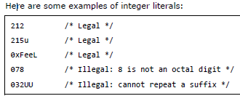
Integer Literals
An integer literal can be a decimal, octal, or hexadecimal constant.
A prefix specifies the base or radix: 0x or 0X for hexadecimal, 0 for octal, and nothing for decimal.
An integer literal can also have a suffix that is a combination of U and L, for unsigned and long, respectively. The suffix can be uppercase or lowercasee and can be in any order.

Slide 20
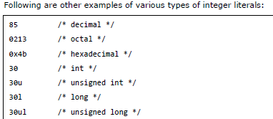

Slide 21
Floating-point Literals
A floating-point literal has an integer part, a decimal point, a fractional part, and an exponent part.
You can represent floating point literals either in decimal form or exponential form.
While representing decimal form, you must include the decimal point, the exponent, or both; and while representing exponential form, you must include the integer part, the fractional part, or both.
The signed exponent is introduced by e or E.

Slide 22
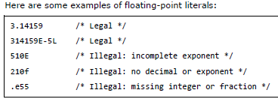

Slide 23
Character Constants
Character literals are enclosed in single quotes, e.g., 'x' can be stored in a simple variable of char type.
A character literal can be a plain character (e.g., 'x'), an escape sequence (e.g.,'\t'), or a universal character (e.g., '\u02C0').
There are certain characters in C that represent special meaning when preceded by a backslash, for example, newline (\n) or tab (\t).

Slide 24
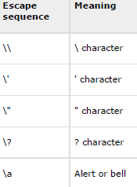
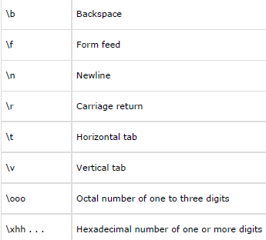
Here, you have a list of such escape sequence codes:

Slide 25
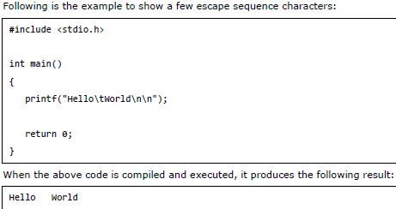

Slide 26

String Literals
String literals or constants are enclosed in double quotes "".
A string contains characters that are similar to character literals: plain characters, escape sequences, and universal characters.
You can break a long line into multiple lines using string literals and separating them using whitespaces
"hello, dear"

Slide 27
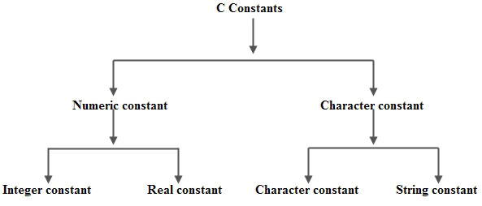
Constants Types常量类型

Slide 28
Numeric constants数字常数
Numeric constants are numbers
数字常数是数字
Integer Constant整数常数
An integer constant is a sequence of digits from 0 to 9
without decimal points or fractional part or any other
symbols.
整数常数是0到9之间的数字序列，不带小
数点或小数部分或任何其他符号

Slide 29
Numeric constants数字常数
3 types of integers 3种整数
Decimal integer小数整数
Octal Integers八进制整数
Hexadecimal integer十六进制整数

Slide 30
Numeric constants数字常数
Decimal integer小数整数
Decimal Integer consists of a set of digits 0 to 9
preceded by an optional + or - sign.
由一组数字0到9组成，前面带有可选的+或 - 符号。
Spaces, commas and non digit characters are not
permitted between digits.
数字之间不允许使用空格，逗号和非数字字符。
Example
int y=123; //here 123 is a decimal integer constant 这里123是十进制整数常数

Slide 31
Numeric constants数字常数
Octal Integers八进制整数
Octal Integers constant consists of any
combination of digits from 0 through 7
with a O at the beginning.
八进制整数常数由0到7之间的任意数字组
合组成，开头有一个O
examples of octal integers are
int X=O123; // here 0123 is a octal integer constant .这里0123是八进制整数常数。

Slide 32
Numeric constants数字常数
Hexadecimal integer十六进制整数
There are 16 Hexadecimal digits.
有16个十六进制数字。
They are the same as the decimal digits up to 9,
but then there are the letters A, B, C, D, E and
F in place of the decimal numbers 10 to 15:
它们与十进制数字相同，最多可以为9，
但是有字母A，B，C，D，E和F代替十进制数字10到15
Example of valid hexadecimal integers
Hexadecimal:0123456789ABCDEF
Decimal:0123456789101112131415

Slide 33
Numeric constants数字常数
Real Constants真正的常数
Real Constants consists of a fractional
part in their representation.
真实常数在其表示中包含一小部分
Real constants can be called as
floating-point numbers实常数可以称为浮点数
Example of real constants are
float x = 6.3; //here 6.3 is a float constant.
这里6.3是一个浮点常量

Slide 34
Character constants字符常数
Two types两种类型
Single character constant 单字符常数
String constant字符串常数

Slide 35
Character constants字符常数
Single character constant 单字符常数
Single Character constant represent a single character which is
enclosed in a pair of quotation symbols
单个字符常数表示单个字符，其包含在一对引号中
Example for character constants are
字符常量的例子是
char y ='u'; // y will hold the value 'u‘ y将保存值“u”
char e =' '; // e will hold the value ' ' , a blank space
e将保留值‘’，一个空格
char p ='ok' ; // p will hold the value 'O' and k will be omitted
p将保持值“O”，并且将省略k
char k ='34' ; // k will hold the value '3, and '4' will be omitted
k将保持值“3”，“4”将被省略

Slide 36
Character constants字符常数
String constant字符串常数
A string constant is a set of characters enclosed in
double quotation marks.
字符串常量是用双引号括起来的一组字符 “ ”
The characters in a string constant sequence may be a
alphabet, number, special character and blank space.
字符串常数序列中的字符可以是字母，数字，
特殊字符和空格
“ Ni hao” “1234”

Slide 37
Escape Sequences
Sometimes, it is necessary to use characters which cannot be typed or has special meaning in C programming. For example: newline(enter), tab, question mark etc. In order to use these characters, escape sequence is used.
For example: \n is used for newline. The backslash ( \ ) causes "escape" from the normal way the characters are interpreted by the compiler.Escape
Sequences Character
\b Backspace
\f Form feed
\n Newline
\r Return
\t Horizontal tab
\v Vertical tab
\\ Backslash
\' Single quotation mark
\" Double quotation mark
\? Question mark
\0 Null character

Slide 38
Constants Example
#include <stdio.h>
void main()
{
int height = 100; /*int constant*/
float number = 3.14; /*Real constant*/
char letter = 'A'; /*char constant*/
char letter_sequence[10] = "ABC"; /*string constant*/
char backslash_char = '\?'; /*special char cnst*/
printf("value of height :%d \n", height );
printf("value of number : %f \n", number );
printf("value of letter : %c \n", letter );
printf("value of letter_sequence : %s \n", letter_sequence);
printf("value of backslash_char : %c \n", backslash_char);
}

Slide 39
Input / Output
printf (); //used to print to console(screen)
scanf (); //used to take an input from console(user).
  example: printf(“%c”, ’a’); scanf(“%d”, &a);
  More format specifiers
        %c The character format specifier.
        %d The integer format specifier.
        %i The integer format specifier (same as %d).
        %f The floating-point format specifier.
        %o The unsigned octal format specifier.
        %s The string format specifier.
        %u The unsigned integer format specifier.
        %x The unsigned hexadecimal format specifier.
        %% Outputs a percent sign.
C Course, Programming club, Fall 2008

Slide 40

EXAMPLE PROGRAM USING #DEFINE PREPROCESSOR DIRECTIVE IN C:
Defining Constants
C中使用#DEFINE预处理程序的示例程序
#include <stdio.h>
#define height 100
#define number 3.14
#define letter 'A'
#define letter_sequence "ABC"
#define backslash_char '\?'
void main()
{
printf("value of height : %d \n", height );
printf("value of number : %f \n", number );
printf("value of letter : %c \n", letter );
printf("value of letter_sequence : %s \n",letter_sequence);
printf("value of backslash_char : %c \n",backslash_char);
}
#define identifier value

Slide 41
C语言 第2章 C语言程序设计基础述
符号常量 Symbol constant
#include <stdio.h>
#define PI 3.14159
main()
{
float radius,circumf,area;
scanf(“%f”,&radius);
circumf＝2.0*PI*radius; /* 计算周长 */
area＝PI*radius*radius; /* 计算面积 */
printf("circumference＝%.2f ,area＝%.2f\n", circumf,area);
}
定义格式为：
#define <符号常量名> <常量>
#define <symbolic constant name> <constant>
PI符号常量
运行结果：
1↙
circumference＝6.28 ,area＝3.14

Slide 42
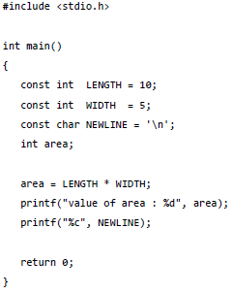

Slide 43
C语言程序设计 第2章 C语言程序设计基础
变量 variable
概念：其值可以改变的量 value can be changed
变量名 variable name
在C语言中，用户自定义的标识符需要符合以下规则
user-defined identifiers need to conform to the following rules
（1）必须以字母或下划线（_）开头，C语言区分大小写，ABC,Abc和abc是不相同的。Must begin with a letter or underscore (_), the C language is case-sensitive, ABC, Abc, and abc are not the same
（2）只能由字母、数字或下划线组成，不能有空格，小数点等特殊字符。Can only be composed of letters, numbers or underscores, can not have spaces, decimal points and other special characters
（3）不能和C中的系统保留的关键字重名 can not re-name a keyword with a system in C
Notes:
1946年，第一台电子计算机问世，应用领域迅速扩大，软硬件飞速发展，程序设计语言相继问世。
程序设计语言:将自然语言形式化为有格式的语言
1。机器语言：
计算机能够认识的语言
计算机的基础是数字电路
机器语言就是数字电路里的电信号
将在《计算机组成》课程中学习
都是二进制文件
一条机器语言成为一条指令
指令是不可分割的最小功能单元
定义：一种CPU的指令系统，由该CPU可识别的0、1序列构成的指令码组成。
特点：
执行效率高
不直观，不易查错，生产效率低。
2。汇编语言
定义：用助记符号描述的指令系统
特点：
生产效率高，质量好，执行效率较高；
要经汇编程序汇编成目标程序（机器语言）才能执行，依赖硬件。
（面向机器的语言----依CPU不同而异）
3。高级语言
特点：
编程效率高，不必考虑硬件；
执行效率低，要经编译、连接后才能执行。
面向过程的程序设计语言
认为解题过程是数据被加工的过程
程序=数据结构+算法
C语言是面向过程的高级语言
面向对象的程序设计语言
一种结构模拟方法。认为：现实世界由对象组成，对象是数据和方法的封装体；客观世界可以分类，每个对象是类的一个实例。
特点：比面向过程的语言更清晰、易懂，适宜编更大规模程序，是程序设计的主流
程序设计语言基本成分：
。数据成分
。运算成分
。控制成分
。传输成分
程序设计语言定义：用于书写计算机程序的语言。通常指实现高级语言。
语言的基础是一组记号与一组规则。
程序设计语言包括：
语法：记号的组合规则
语义：记号的特定意义
语用：程序与使用者的关系

Slide 44
Variable
A variable is nothing but a name given to a storage area that our programs can manipulate.
Each variable in C has a specific type, which determines the size and layout of the variable's memory;
the range of values that can be stored within that memory;
and the set of operations that can be applied to the variable.

Slide 45
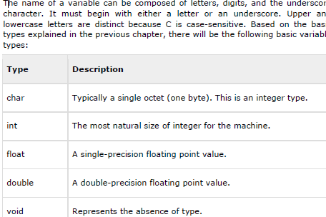

Slide 46
Variable Definition in C
A variable definition tells the compiler where and how much storage to create for the variable
A variable definition specifies a data type and contains a list of one or more variables of that type as follows:
type variable_list;

Slide 47
Example
Here, type must be a valid C data type including char, int, float, double, bool, or any user-defined object;
and variable_list may consist of one or more identifier names separated by commas. Some valid declarations are shown here:
int i, j, k;
char c, ch;
float f, salary;
double d;

Slide 48
Variables can be initialized (assigned an initial value) in their declaration.
int d = 3, f = 5; // definition and initializing d and f.
char x = 'x'; // the variable x has the value 'x'.
For definition without an initializer: variables with static storage duration are implicitly initialized with NULL (all bytes have the value 0);
the initial value of all other variables are undefined.

Slide 49
the following example, where variables have been declared at the top, but they have been defined and initialized inside the main function:
#include <stdio.h>
int main ()
{
// Variable declaration:
/* variable definition: */
int a, b;
int c;
float f;
/* actual initialization */
a = 10;
b = 20;
c = a + b;
printf("value of c : %d \n", c);
f = 70.0/3.0;
printf("value of f : %f \n", f);
return 0;
}
value of c : 30
value of f : 23.333334

Slide 50
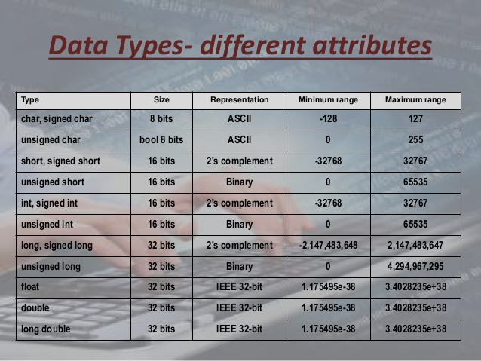

Slide 51
Table 2-2
Examples of Valid and Invalid Names
Computer Science: A Structured Programming Approach Using C

Slide 52
Variable Example
#include<stdio.h>
void main()
{
int a=1, b=2;
printf("a=%d\n b=%d\n" , a, b);
}

Slide 53
C语言程序设计 第2章 C语言程序设计基础
字符型变量Character variable
用char进行定义，用单引号引起来的单个字符
如字符 ‘A’、‘a’、‘0’、‘$’ 等
小写字母转换成大写字母Lowercase letters are converted to uppercase letters
大写字母的ASCII值比对应的小写字母小32
#include<stdio.h>
main( )
{
char lowercase＝'a';
char uppercase＝lowercase-32;
printf("%c",uppercase);
}
Notes:
1946年，第一台电子计算机问世，应用领域迅速扩大，软硬件飞速发展，程序设计语言相继问世。
程序设计语言:将自然语言形式化为有格式的语言
1。机器语言：
计算机能够认识的语言
计算机的基础是数字电路
机器语言就是数字电路里的电信号
将在《计算机组成》课程中学习
都是二进制文件
一条机器语言成为一条指令
指令是不可分割的最小功能单元
定义：一种CPU的指令系统，由该CPU可识别的0、1序列构成的指令码组成。
特点：
执行效率高
不直观，不易查错，生产效率低。
2。汇编语言
定义：用助记符号描述的指令系统
特点：
生产效率高，质量好，执行效率较高；
要经汇编程序汇编成目标程序（机器语言）才能执行，依赖硬件。
（面向机器的语言----依CPU不同而异）
3。高级语言
特点：
编程效率高，不必考虑硬件；
执行效率低，要经编译、连接后才能执行。
面向过程的程序设计语言
认为解题过程是数据被加工的过程
程序=数据结构+算法
C语言是面向过程的高级语言
面向对象的程序设计语言
一种结构模拟方法。认为：现实世界由对象组成，对象是数据和方法的封装体；客观世界可以分类，每个对象是类的一个实例。
特点：比面向过程的语言更清晰、易懂，适宜编更大规模程序，是程序设计的主流
程序设计语言基本成分：
。数据成分
。运算成分
。控制成分
。传输成分
程序设计语言定义：用于书写计算机程序的语言。通常指实现高级语言。
语言的基础是一组记号与一组规则。
程序设计语言包括：
语法：记号的组合规则
语义：记号的特定意义
语用：程序与使用者的关系

Slide 54
ASCII value of 'A' is 65 while 'a' is 97.
ASCII值“A”为65，而'a'为97。
Difference between them is 97 – 65 = 32
他们之间的差异是97 - 65 = 32
General rule:
Upper case character = Lower case character – 32
大写字符=小写字符 - 32
Lower case character = Upper case character + 32
小写字符=大写字母+ 32

Slide 56
Identifiers
A 'C' program consist of two types of elements , user defined and system defined. Identifiers is nothing but a name given to these elements.
An identifier is a word used by a programmer to name a variable , function, or label.
identifiers consist of letters and digits, in any order, except that the first character or lable.
Identifiers consist of letters and digits if any order, except that the first character must be letter.
Both Upper and lowercase letters can be used

Slide 57
C语言程序设计 第2章 C语言程序设计基础
系统保留的关键字System reserved keywords
auto | double | int | Struct
break | else | long | Switch
case | enum | register | typedef
char | extern | return | union
const | float | short | unsigned
continue | for | signed | void
default | goto | sizeof | volatile
do | if | static | while
Notes:
1946年，第一台电子计算机问世，应用领域迅速扩大，软硬件飞速发展，程序设计语言相继问世。
程序设计语言:将自然语言形式化为有格式的语言
1。机器语言：
计算机能够认识的语言
计算机的基础是数字电路
机器语言就是数字电路里的电信号
将在《计算机组成》课程中学习
都是二进制文件
一条机器语言成为一条指令
指令是不可分割的最小功能单元
定义：一种CPU的指令系统，由该CPU可识别的0、1序列构成的指令码组成。
特点：
执行效率高
不直观，不易查错，生产效率低。
2。汇编语言
定义：用助记符号描述的指令系统
特点：
生产效率高，质量好，执行效率较高；
要经汇编程序汇编成目标程序（机器语言）才能执行，依赖硬件。
（面向机器的语言----依CPU不同而异）
3。高级语言
特点：
编程效率高，不必考虑硬件；
执行效率低，要经编译、连接后才能执行。
面向过程的程序设计语言
认为解题过程是数据被加工的过程
程序=数据结构+算法
C语言是面向过程的高级语言
面向对象的程序设计语言
一种结构模拟方法。认为：现实世界由对象组成，对象是数据和方法的封装体；客观世界可以分类，每个对象是类的一个实例。
特点：比面向过程的语言更清晰、易懂，适宜编更大规模程序，是程序设计的主流
程序设计语言基本成分：
。数据成分
。运算成分
。控制成分
。传输成分
程序设计语言定义：用于书写计算机程序的语言。通常指实现高级语言。
语言的基础是一组记号与一组规则。
程序设计语言包括：
语法：记号的组合规则
语义：记号的特定意义
语用：程序与使用者的关系

Slide 58
Variables
A variable is nothing but a name given to a storage area that our programs can manipulate. Each variable in C has a specific type, which determines the size and layout of the variable's memory; the range of values that can be stored within that memory; and the set of operations that can be applied to the variable.
The name of a variable can be composed of letters, digits, and the underscore character. It must begin with either a letter or an underscore. Upper and lowercase letters are distinct because C is case-sensitive. There are following basic variable types −
Type Description
char Typically a single octet(one byte). This is an integer type.
int The most natural size of integer for the machine.
float A single-precision floating point value.
double A double-precision floating point value.
void Represents the absence of type.

Slide 59
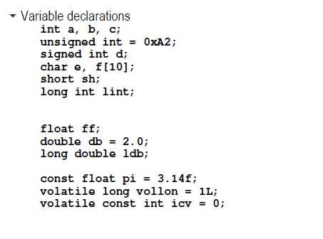

Slide 60
C语言程序设计 第2章 C语言程序设计基础
浮点型变量 Floating point variable
float：单精度浮点数 Single-precision floating-point numbers
double：双精度浮点数 Double-precision floating-point numbers
浮点数的特征 characteristics of floating point numbers
类型 | Storage size | 取值范围与有效位数
float | 4 byte | 约±（1.2E-38 to 3.4E+38 ）， 6位有效数字
double | 8 byte | 约±（2.3E-308 to 1.7E+308），16位有效数字
Notes:
1946年，第一台电子计算机问世，应用领域迅速扩大，软硬件飞速发展，程序设计语言相继问世。
程序设计语言:将自然语言形式化为有格式的语言
1。机器语言：
计算机能够认识的语言
计算机的基础是数字电路
机器语言就是数字电路里的电信号
将在《计算机组成》课程中学习
都是二进制文件
一条机器语言成为一条指令
指令是不可分割的最小功能单元
定义：一种CPU的指令系统，由该CPU可识别的0、1序列构成的指令码组成。
特点：
执行效率高
不直观，不易查错，生产效率低。
2。汇编语言
定义：用助记符号描述的指令系统
特点：
生产效率高，质量好，执行效率较高；
要经汇编程序汇编成目标程序（机器语言）才能执行，依赖硬件。
（面向机器的语言----依CPU不同而异）
3。高级语言
特点：
编程效率高，不必考虑硬件；
执行效率低，要经编译、连接后才能执行。
面向过程的程序设计语言
认为解题过程是数据被加工的过程
程序=数据结构+算法
C语言是面向过程的高级语言
面向对象的程序设计语言
一种结构模拟方法。认为：现实世界由对象组成，对象是数据和方法的封装体；客观世界可以分类，每个对象是类的一个实例。
特点：比面向过程的语言更清晰、易懂，适宜编更大规模程序，是程序设计的主流
程序设计语言基本成分：
。数据成分
。运算成分
。控制成分
。传输成分
程序设计语言定义：用于书写计算机程序的语言。通常指实现高级语言。
语言的基础是一组记号与一组规则。
程序设计语言包括：
语法：记号的组合规则
语义：记号的特定意义
语用：程序与使用者的关系

Slide 61
C语言程序设计 第2章 C语言程序设计基础
sizeof运算符
运算符sizeof可以测定某种类型的数据所占的字节数。
用sizeof运算符测定所用C系统中int型和double型数据所占内存空间的字节数
#include<stdio.h>
main( )
{
printf("int: %d bytes\n",sizeof(int));
printf("double: %d bytes\n",sizeof(double));
}
基本用法是
sizeof（类型名）
Notes:
1946年，第一台电子计算机问世，应用领域迅速扩大，软硬件飞速发展，程序设计语言相继问世。
程序设计语言:将自然语言形式化为有格式的语言
1。机器语言：
计算机能够认识的语言
计算机的基础是数字电路
机器语言就是数字电路里的电信号
将在《计算机组成》课程中学习
都是二进制文件
一条机器语言成为一条指令
指令是不可分割的最小功能单元
定义：一种CPU的指令系统，由该CPU可识别的0、1序列构成的指令码组成。
特点：
执行效率高
不直观，不易查错，生产效率低。
2。汇编语言
定义：用助记符号描述的指令系统
特点：
生产效率高，质量好，执行效率较高；
要经汇编程序汇编成目标程序（机器语言）才能执行，依赖硬件。
（面向机器的语言----依CPU不同而异）
3。高级语言
特点：
编程效率高，不必考虑硬件；
执行效率低，要经编译、连接后才能执行。
面向过程的程序设计语言
认为解题过程是数据被加工的过程
程序=数据结构+算法
C语言是面向过程的高级语言
面向对象的程序设计语言
一种结构模拟方法。认为：现实世界由对象组成，对象是数据和方法的封装体；客观世界可以分类，每个对象是类的一个实例。
特点：比面向过程的语言更清晰、易懂，适宜编更大规模程序，是程序设计的主流
程序设计语言基本成分：
。数据成分
。运算成分
。控制成分
。传输成分
程序设计语言定义：用于书写计算机程序的语言。通常指实现高级语言。
语言的基础是一组记号与一组规则。
程序设计语言包括：
语法：记号的组合规则
语义：记号的特定意义
语用：程序与使用者的关系

Slide 62
Operators in C:An operator is a symbol which operates on a value or a variable. For example: + is an operator to perform addition.
C programming has wide range of operators to perform various operations. For better understanding of operators, these operators can be classified as:
Arithmetic Operators
Increment and Decrement Operators
Assignment Operators
Relational Operators
Logical Operators
Conditional Operators
Bitwise Operators
Special Operators

Slide 63
Arithmetic Operator
Operator Meaning of Operator
+ addition or unary plus
- subtraction or unary minus
* multiplication
/ division
% remainder after division( modulo division)

Slide 64
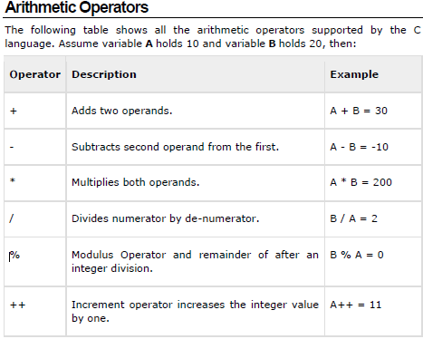


Slide 65
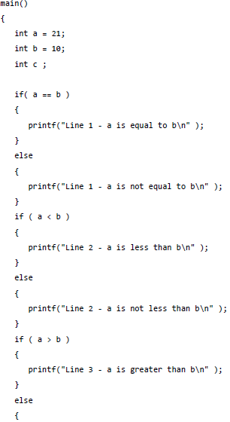

Slide 66
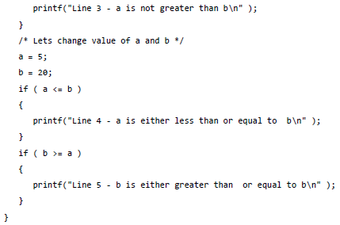

Slide 68
Increment and Decrement Operators
1. C programming has two operators increment ++ and decrement -- to change the value of an operand (constant or variable) by 1.
2. Increment ++ increases the value by 1 whereas decrement -- decreases the value by 1.
3. These two operators are unary operators, meaning they only operate on a single operand.
eg. int a=10, b=100
++a = 11
--b = 99

Slide 69
C Assignment Operators
An assignment operator is used for assigning a value to a variable. The most common assignment operator is =
Operator Example Same as
= a = b a = b
+= a += b a = a+b
-= a -= b a = a-b
*= a *= b a = a*b
/= a /= b a = a/b
%= a %= b a = a%b

Slide 70
C Relational Operators
A relational operator checks the relationship between two operands. If the relation is true, it returns 1; if the relation is false, it returns value 0.
Relational operators are used in decision making and loops.
Operator Meaning of Operator Example
== Equal to 5 == 3 returns 0
> Greater than 5 > 3 returns 1
< Less than 5 < 3 returns 0
!= Not equal to 5 != 3 returns 1
>= Greater than or equal to 5 >= 3 returns 1
<= Less than or equal to 5 <= 3 return 0

Slide 71
C语言程序设计 第2章 C语言程序设计基础
运算符与表达式Operators and Expressions
算术运算符：（+ - * / % ++ --）Arithmetic
关系运算符：（< <= == > >= !=）Relational
逻辑运算符：（（！ && ||）Logical
位运算符 ：（<< >> ~ | ^ &）bit operator
赋值运算符：（= 及其扩展）Assignment
条件运算符：（?:）Conditional
逗号运算符：（,）Comma
指针运算符：（* &）Pointer
求字节数 ：（sizeof）number of bytes
强制类型转换：（类型）Forced type conversion
分量运算符：（. ->）Component
下标运算符：（[]）Subscript
其它 ：（( ) -）other
C
运
算
符
Notes:
1946年，第一台电子计算机问世，应用领域迅速扩大，软硬件飞速发展，程序设计语言相继问世。
程序设计语言:将自然语言形式化为有格式的语言
1。机器语言：
计算机能够认识的语言
计算机的基础是数字电路
机器语言就是数字电路里的电信号
将在《计算机组成》课程中学习
都是二进制文件
一条机器语言成为一条指令
指令是不可分割的最小功能单元
定义：一种CPU的指令系统，由该CPU可识别的0、1序列构成的指令码组成。
特点：
执行效率高
不直观，不易查错，生产效率低。
2。汇编语言
定义：用助记符号描述的指令系统
特点：
生产效率高，质量好，执行效率较高；
要经汇编程序汇编成目标程序（机器语言）才能执行，依赖硬件。
（面向机器的语言----依CPU不同而异）
3。高级语言
特点：
编程效率高，不必考虑硬件；
执行效率低，要经编译、连接后才能执行。
面向过程的程序设计语言
认为解题过程是数据被加工的过程
程序=数据结构+算法
C语言是面向过程的高级语言
面向对象的程序设计语言
一种结构模拟方法。认为：现实世界由对象组成，对象是数据和方法的封装体；客观世界可以分类，每个对象是类的一个实例。
特点：比面向过程的语言更清晰、易懂，适宜编更大规模程序，是程序设计的主流
程序设计语言基本成分：
。数据成分
。运算成分
。控制成分
。传输成分
程序设计语言定义：用于书写计算机程序的语言。通常指实现高级语言。
语言的基础是一组记号与一组规则。
程序设计语言包括：
语法：记号的组合规则
语义：记号的特定意义
语用：程序与使用者的关系

Slide 72
C语言程序设计 第2章 C语言程序设计基础
算术运算符和表达式
Arithmetic operators and expressions
  基本算术运算符： + - * / %
    结合方向：从左向右 priority
    ： - ---->* / % -----> +
  说明：
    两整数相除，结果为整数
    Two integer divisor, the result is an integer
    %要求两侧均为整型数据
    % Requires both sides to be integer data

Slide 73
Precedence Table
Highest on top
++ -- (Postfix)
++ -- (Prefix)
* / %
+ -
<< >>
< >
&
|
&&
||
C Course, Programming club, Fall 2008

Slide 74
#include <stdio.h>
main() {
int a = 21; int b = 10; int c ;
c = a + b;
printf("Line 1 - Value of c is %d\n", c );
c = a - b;
printf("Line 2 - Value of c is %d\n", c );
c = a * b;
printf("Line 3 - Value of c is %d\n", c );
c = a / b;
printf("Line 4 - Value of c is %d\n", c );
c = a % b;
printf("Line 5 - Value of c is %d\n", c );
}

Slide 75
C语言程序设计 第2章 C语言程序设计基础
关系运算符和表达式 relational
  关系运算符
    种类：< <= == >= > !=
    结合方向：自左向右
    优先级别：
<
<=
>
>=
==
!=
优先级高
优先级低
例 c>a+b //c>(a+b)
a>b!=c //(a>b)!=c
a==b<c //a==(b<c)
a=b>c //a=(b>c)

Slide 76
C语言程序设计 第2章 C语言程序设计基础
关系表达式的值：是逻辑值“真”或“假”，用1和0表示 value of the relational expression: is the logical value "true" or "false", denoted by 1 and 0
例 int a=3,b=2,c=1,d,f;
a>b
(a>b)==c
b+c<a
d=a>b
f=a>b>c
//表达式值1Expression value 1
//表达式值1
//表达式值0
//d=1
//f=0

Slide 77
#include <stdio.h>
main() {
int a = 5, b = 5, c = 10;
printf("%d == %d = %d \n", a, b, a == b); // true
printf("%d > %d = %d \n", a, b, a > b); //false
printf("%d < %d = %d \n", a, b, a < b); //false
printf("%d != %d = %d \n", a, b, a != b); //false
printf("%d >= %d = %d \n", a, b, a >= b); //true
printf("%d <= %d = %d \n", a, b, a <= b); //true
}

Slide 78
C语言程序设计 第2章 C语言程序设计基础
逻辑运算符和表达式 logical
  逻辑运算符
    种类： ! && ||

Slide 79
#include <stdio.h>
main()
{
int a = 5, b = 5, c = 10, result;
result = (a == b) && (c > b);
printf("(a == b) && (c > b) equals to %d \n", result);
result = (a == b) || (c < b);
printf("(a == b) || (c < b) equals to %d \n", result);
}

Slide 80
C语言程序设计 第2章 C语言程序设计基础
赋值运算符和表达式 assignment
  简单赋值运算符
    符号： =
    格式： 变量标识符=表达式
    Variable identifier = expression
    作用：将一个数据（常量或表达式）赋给一个变量
    Function: Assign a data (constant or expression) to a variable
例 a=3;

Slide 81
C语言程序设计 第2章 C语言程序设计基础
复合赋值运算符 compound assignment
  种类：+= -= *= /= %= 《= 》= &= ^= |=
  含义：
  exp1 op= exp2 ⬄ exp1 = exp1 op exp2
a+=3 ⬄
a=a+3
x*=y+8 ⬄
x=x*(y+8)
x%=3 ⬄
x=x%3

Slide 82
#include <stdio.h>
main() {
int a = 5, c;
c = a;
printf("c = %d \n", c);
c += a; // c = c+a
printf("c = %d \n", c);
c -= a; // c = c-a
printf("c = %d \n", c);
c *= a; // c = c*a
printf("c = %d \n", c);
c /= a; // c = c/a
printf("c = %d \n", c);
c %= a; // c = c%a
printf("c = %d \n", c);
}

Slide 83
C语言程序设计 第2章 C语言程序设计基础
自增、自减运算符++ -- increment/decrement
  作用：使变量值加1或减1
  种类：
    前置 ++i, --i (先执行i+1或i-1，再使用i值）
    后置 i++,i-- (先使用i值,再执行i+1或i-1）
例 j=3; k=++j;
j=3; k=j++;
j=3; printf(“%d”,++j);
j=3; printf(“%d”,j++);
a=3;b=5;c=(++a)*b;
a=3;b=5;c=(a++)*b;
//k=4,j=4
//k=3,j=4
//4
//3
//c=20,a=4
//c=15,a=4

Slide 84
pre-increment (++ variable)
预增量（++变量）
#include<stdio.h>
void main()
{
int x,i;
i=10;
x=++i;
printf("x: %d\n",x);
printf("i: %d\n",i);
}

Slide 85
post-increment (variable ++)
后增量（变量++）
#include<stdio.h>
void main()
{
int x,i;
i=10;
x=i++;
printf("x: %d\n",x);
printf("i: %d\n",i);
}

Slide 86
Pre-decrement (-- variable)
预减量（ - 变量）
#include<stdio.h>
void main()
{
int x,i;
i=10;
x=--i;
printf("x: %d\n",x);
printf("i: %d\n",i);
}

Slide 87
post-decrement (variable --)
后递减（变量 - ）
#include<stdio.h>
void main()
{
int x,i;
i=10;
x=i--;
printf("x: %d\n",x);
printf("i: %d\n",i);
}

Slide 88
C语言程序设计 第2章 C语言程序设计基础
  条件运算符与表达式 Conditional
    一般形式： expr1 ? expr2 : expr3
    执行过程
    功能：相当于条件语句，但不能取代一般if语句
例 if (a>b)
printf(“%d”,a);
else
printf(“%d”,b);
printf(“%d”,a>b?a:b);
非0
expr1
=0
取expr2值
取expr3值

Slide 89
#include<stdio.h>
void main()
{
int num;
printf("Enter the Number : ");
scanf("%d",&num);
(num%2==0)?printf("Even\n"):printf("Odd\n");
}

Slide 90
#include <stdio.h>
void main()
{
int x=1, y ;
y = ( x ==1 ? 2 : 0 ) ;
printf("x value is %d\n", x);
printf("y value is %d", y);
}

Slide 91
C语言程序设计 第2章 C语言程序设计基础
逗号运算符和表达式 Comma
  形式：表达式1,表达式2,……表达式n
  结合性:从左向右 From left to right
  用途：常用于循环for语句中
例如：
value＝(x＝10,y＝5,x＋y);
首先将10赋值给x,然后将5赋值给y，最后将15
（即10＋5）赋值给value。

Slide 92
#include<stdio.h>
void main()
{
int a=1,b=2,c; // here comma is Separator
c = a,b ; // here comma is Operator
printf("a = %d b = %d c = %d",a,b,c);
}

Slide 93
C语言程序设计 第2章 C语言程序设计基础
优先级与结合性 Priority and combination
优先级用于确定复杂表达式求值时不同运算符的计算顺序。The priority is used to determine the order in which different operators are evaluated when complex expressions are evaluated
结合性用来决定复杂表达式求值时含有同优先级运算符的计算顺序。
表达式
3*8/4%4*5
等价于
（（（（3*8）/4）%4）*5）
左结合
Notes:
1946年，第一台电子计算机问世，应用领域迅速扩大，软硬件飞速发展，程序设计语言相继问世。
程序设计语言:将自然语言形式化为有格式的语言
1。机器语言：
计算机能够认识的语言
计算机的基础是数字电路
机器语言就是数字电路里的电信号
将在《计算机组成》课程中学习
都是二进制文件
一条机器语言成为一条指令
指令是不可分割的最小功能单元
定义：一种CPU的指令系统，由该CPU可识别的0、1序列构成的指令码组成。
特点：
执行效率高
不直观，不易查错，生产效率低。
2。汇编语言
定义：用助记符号描述的指令系统
特点：
生产效率高，质量好，执行效率较高；
要经汇编程序汇编成目标程序（机器语言）才能执行，依赖硬件。
（面向机器的语言----依CPU不同而异）
3。高级语言
特点：
编程效率高，不必考虑硬件；
执行效率低，要经编译、连接后才能执行。
面向过程的程序设计语言
认为解题过程是数据被加工的过程
程序=数据结构+算法
C语言是面向过程的高级语言
面向对象的程序设计语言
一种结构模拟方法。认为：现实世界由对象组成，对象是数据和方法的封装体；客观世界可以分类，每个对象是类的一个实例。
特点：比面向过程的语言更清晰、易懂，适宜编更大规模程序，是程序设计的主流
程序设计语言基本成分：
。数据成分
。运算成分
。控制成分
。传输成分
程序设计语言定义：用于书写计算机程序的语言。通常指实现高级语言。
语言的基础是一组记号与一组规则。
程序设计语言包括：
语法：记号的组合规则
语义：记号的特定意义
语用：程序与使用者的关系

